Slide 1
ΝΕΑ ΟΠΤΙΚΗ ΓΙΑ ΤΗ ΔΙΔΑΣΚΑΛΙΑ ΣΤΗ ΔΙΔΑΣΚΑΛΙΑ ΤΟΥ ΓΛΩΣΣΙΚΟΥ ΜΑΘΗΜΑΤΟΣ ΣΤΗΝ ΠΡΩΤΟΒΑΘΜΙΑ ΕΚΠΑΙΔΕΥΣΗ Κειμενικοί τύποι, Πολυτροπικότητα – Λεξιλόγιο – Μετάβαση από το Δημοτικό στο Γυμνάσιο
ΟΚΤΩΒΡΙΟΣ 2022

Slide 2
Κειμενικοί τύποι και πολυτροπικότητα
Κείμενα και κοινωνικές διεργασίες
Αναφορικός και κατευθυντικός λόγος
Αφήγηση
Οδηγίες
Επιχειρήματα
Εξήγηση
Περιγραφή
Λόγος
Αναφορικός
αναφορά σε καταστάσεις, πρόσωπα, αντικείμενα ή συμβάντα
Κατευθυντικός
υιοθέτηση από μέρους του/της ομιλητή/τριας μίας συγκεκριμένης συμπεριφοράς ή ενέργειας

Slide 3
Τύποι κειμένων

Slide 4
Κειμενικά είδη

Slide 5
Πολυτροπικότητα

Slide 6
Η ανάγνωση των εικόνων

Slide 7
Κείμενα και στάδια κατανόησης προφορικού λόγου
Στάδιο πριν από την ανάγνωση ή ακρόαση Αναγνωστικό στάδιο ή στάδιο κατά την ακρόαση Μεταγνωστικό στάδιο ή στάδιο μετά την ακρόαση

Slide 8
Κείμενα και Παραγωγή λόγου

Slide 9
Νέο Πρόγραμμα Σπουδών και Λεξιλόγιο
Η διδακτική προσέγγιση του λεξιλογίου:
εντάσσεται στο πλαίσιο της κειμενοκεντρικής προσέγγισης, του κριτικού και του ψηφιακού εγγραμματισμού.
είναι διαθεματική και διεπιστημονική και για αυτό δεν περιορίζεται μόνο στο γνωστικό αντικείμενο της Γλώσσας.
συνδυάζει διαφορετικούς και αλληλοσυμπληρούμενους άξονες της σύγχρονης διδακτικής.
Το ΛΕΞΙΛΟΓΙΟ έχει τέσσερις Θεματικές Ενότητες στο Νέο Πρόγραμμα Σπουδών:
Βασικό λεξιλόγιο / συνάψεις λέξεων / χρήση λεξικού
Σημασιολογικές σχέσεις / πεδία
Παραγωγικοί μηχανισμοί (παραγωγή - σύνθεση)
Προέλευση, ετυμολογία, διεθνισμοί, λεξική ορθογραφία

Slide 10
Διδακτική του λεξιλογίου
Η σύγχρονη διδασκαλία αποσκοπεί στη διεύρυνση του βασικού, του παθητικού (το σύνολο των λέξεων που κατανοεί) και του ενεργητικού λεξιλογίου (το σύνολο των λέξεων που χρησιμοποιεί) στον προφορικό και στον γραπτό λόγο.
Σε αυτή τη διδασκαλία του λεξιλογίου δε διαχωρίζεται αλλά ενσωματώνεται/διαπλέκεται καθημερινά και ο έμμεσος (υπόρρητος) και ο άμεσος (ρητός) τρόπος μάθησης.

Slide 11
Λεξιλόγιο

Slide 12
Λεξιλόγιο

Slide 13
Λεξιλόγιο

Slide 14
Λεξιλόγιο

Slide 15
Λεξιλόγιο

Slide 16
Λεξιλόγιο

Slide 17
Λεξιλόγιο

Slide 18
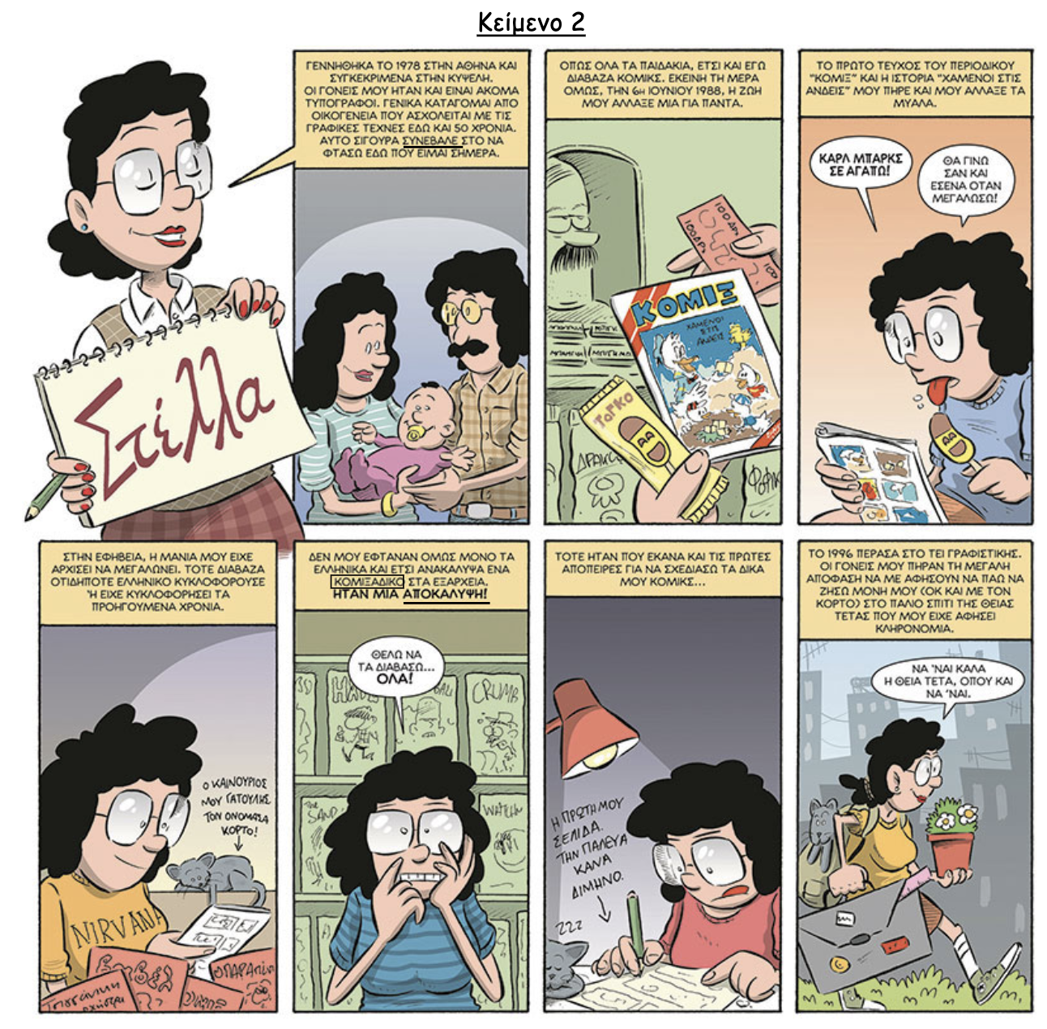
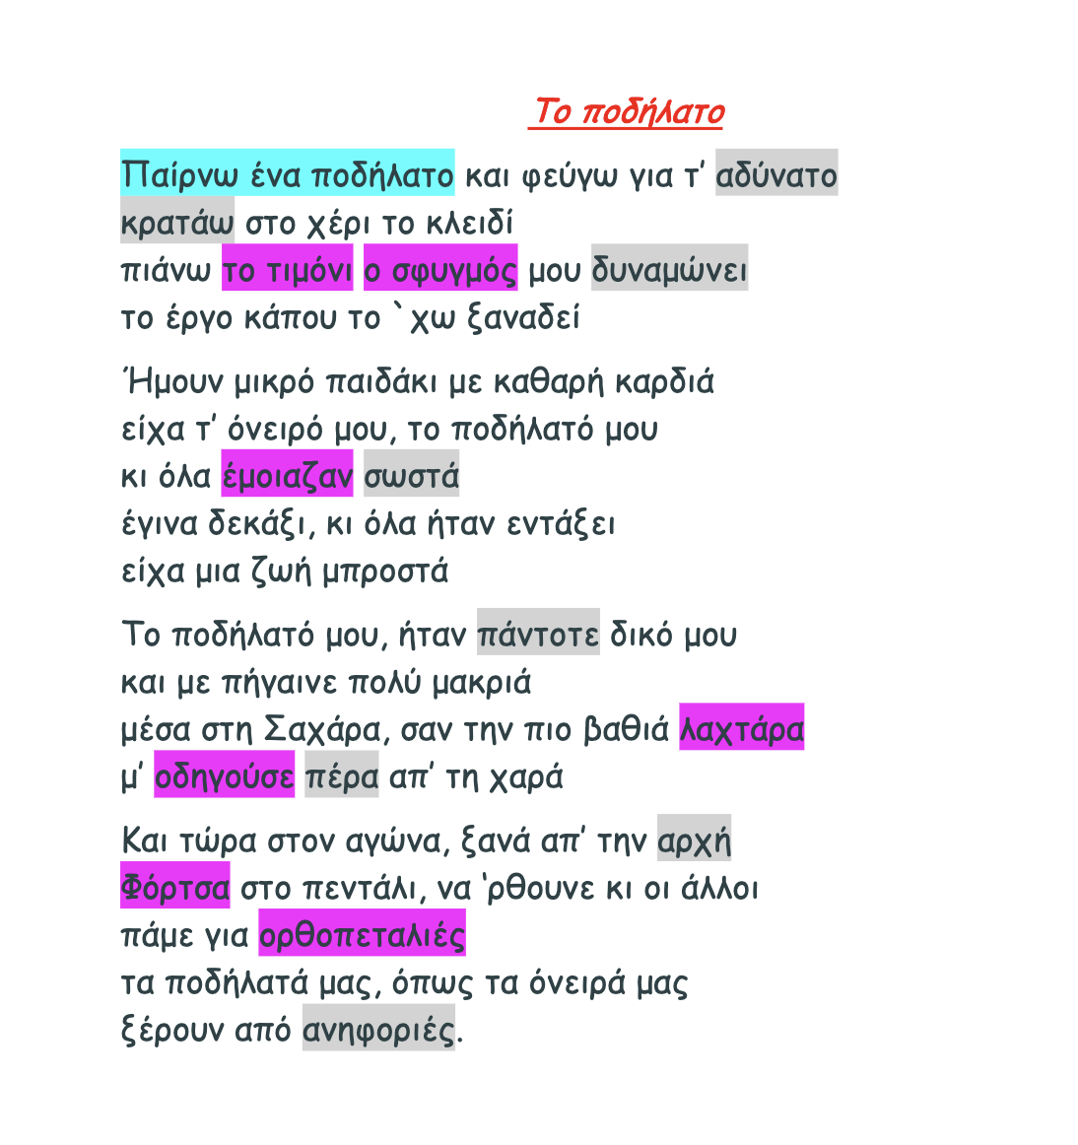
Λεξιλόγιο και κείμενα

Slide 19
Λεξιλόγιο και δραστηριότητα για τις συνάψεις λέξεων

Slide 20
Λεξιλόγιο και δραστηριότητα χρήσης λεξικού

Slide 21
Λεξιλόγιο και δραστηριότητα παραγωγής λόγου με το βασικό λεξιλόγιο

Slide 22
Λεξιλόγιο και δραστηριότητα για τη σημασία των λέξεων και τα σχήματα λόγου

Slide 23
Λεξιλόγιο και δραστηριότητες με συνώνυμα και αντώνυμα

Slide 24
Λεξιλόγιο και δραστηριότητα για τη σύνθεση λέξεων

Slide 25
Λεξιλόγιο και δραστηριότητα για την παραγωγή λέξεων με προθήματα

Slide 26
Λεξιλόγιο και διεθνισμοί

Slide 27
Λεξιλόγιο και ετυμολογία - ιστορική ορθογραφία

Slide 28
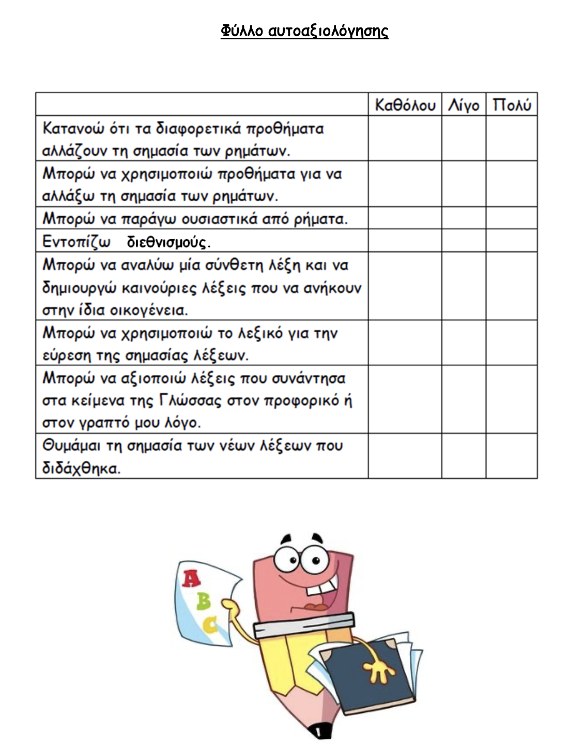
Λεξιλόγιο και δραστηριότητες αυτοξιολόγησης

Slide 29
Περίοδος Μετάβασης στο Γυμνάσιο
Τέσσερις κύκλοι δραστηριοτήτων: α)Ευαισθητοποίηση/Ενημέρωση των μελών της σχολικής μονάδας, διάρκειας 2 διδακτικών ωρών
β)Έρευνα των μαθητριών/μαθητών σε λογοτεχνικά κείμενα, συνεντεύξεις από προσωπικότητες, μελέτη/έρευνα σε θέματα που αφορούν τη γλώσσα, διάρκειας 4 διδακτικών ωρών
γ) Σχεδιασμός ευρηματικών ομαδοσυνεργατικών δραστηριοτήτων που θα αφορούν τις δημιουργικές εργασίες, όπως κατασκευές, δημιουργία αφίσας (έντυπης – ψηφιακής) συγγραφή κειμένων, ποιημάτων, συγγραφή θεατρικών έργων, δημιουργία ιστοσελίδας/ψηφιακού αρχείου, διάρκειας 6 διδακτικών ωρών
δ) Ομαδοσυνεργατικές δραστηριότητες, που θα σχετίζονται με την παρουσίαση της Μετάβασης στο πλαίσιο εκδηλώσεων-δράσεων της σχολικής μονάδας (Διοργάνωση συνεδρίου/Ομιλίες, διοργάνωση ΤEDex, διοργάνωση ημερίδας, επίσκεψη σε Εκπαιδευτικά Ιδρύματα, επίσκεψη σε άλλα σχολεία, Ανοιχτή μέρα στην τοπική κοινωνία…), διάρκειας 6 διδακτικών ωρών

Slide 30
ΣΑΣ ΕΥΧΑΡΙΣΤΩ ΠΟΛΥ ΓΙΑ ΤΗΝ ΠΡΟΣΟΧΗ ΣΑΣ

